Slide 1
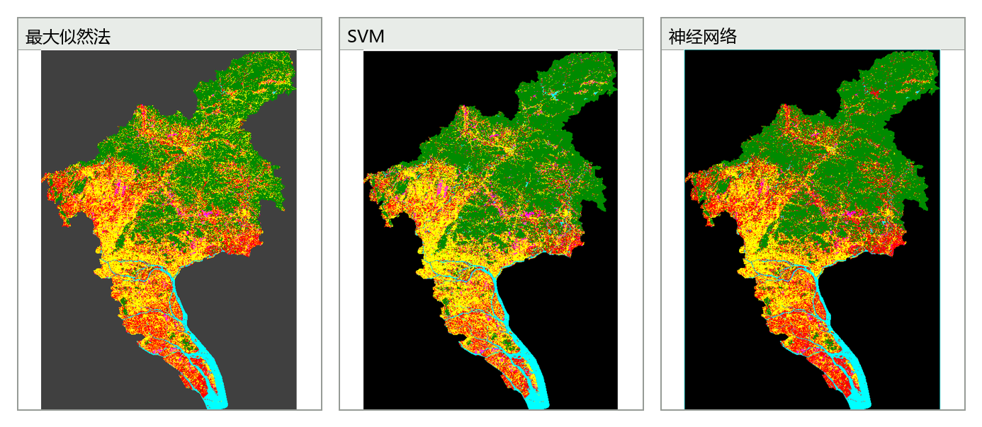
广州 Landsat 8 国土类型监督分类
最大似然法 / SVM / 神经网络 结果对比与误差分析
研究区：广州市
数据源：Landsat 8 OLI/TIRS
目标：比较三种监督分类方法的精度、噪声和局部误分
广州 Landsat 8 监督分类展示
01

Slide 2
研究内容与分类体系
本次展示重点不是证明结果完美，而是对三种方法进行客观对比。
实验任务
类别颜色说明
完成影像预处理、ROI 样本选取
运行最大似然法、SVM、神经网络
比较 OA、Kappa、图斑噪声和边界表现
列举典型误分区域并解释原因
未分类/背景
水体
植被
耕地
城镇用地
裸地
注意：黄色/红色/紫色在复杂城区、库岸和裸地附近容易混分。
广州 Landsat 8 监督分类展示
02

Slide 3
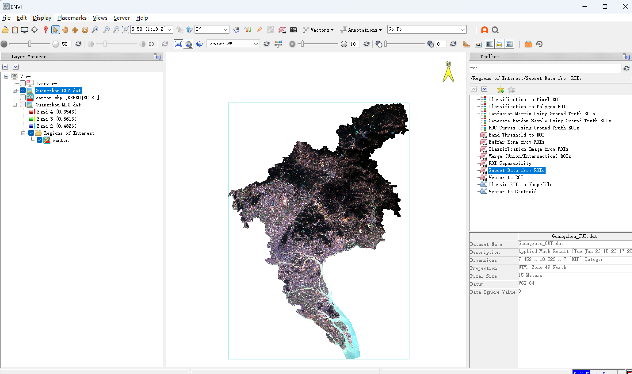
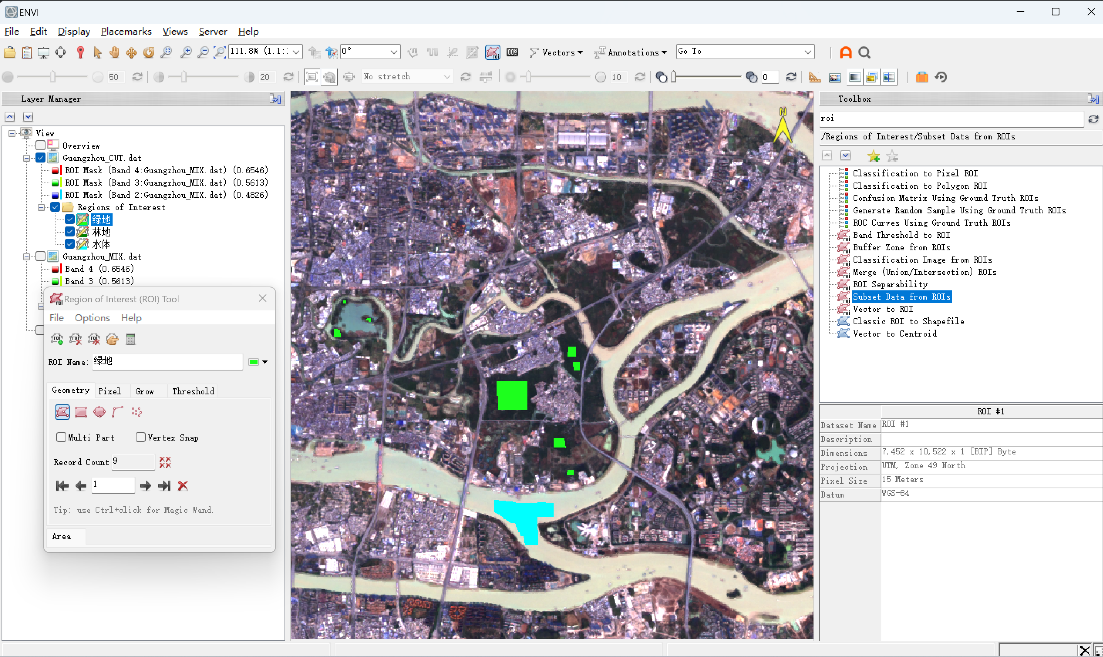
处理流程
从原始影像到分类精度评价的完整流程。
影像打开
→
拼接/镶嵌
→
辐射定标
→
大气校正
→
融合裁剪
→
ROI 样本
→
监督分类
→
精度评价
研究区裁剪结果
ROI 样本选取
广州 Landsat 8 监督分类展示
03

Slide 4
三种监督分类方法
同一批样本下，不同分类器表现出不同的稳定性和局限。
最大似然法
SVM
神经网络
依赖类别统计分布
优点：流程简单、可解释
问题：图斑破碎，混分明显
适合处理非线性边界
优点：水体形态保持较好
问题：岸线和阴影区仍混分
通过迭代拟合类别边界
优点：验证样本 OA 最高
问题：局部水体/谷地区域会误分
广州 Landsat 8 监督分类展示
04

Slide 5
三种分类结果横向对比
图像顺序：最大似然法、SVM、神经网络。
直接观察
MAX：最碎，椒盐噪声明显
SVM：整体较稳，水体较连续
NET：整体平滑，但局部并不一定更准
总体精度不能替代局部目视检查
广州 Landsat 8 监督分类展示
05

Slide 6
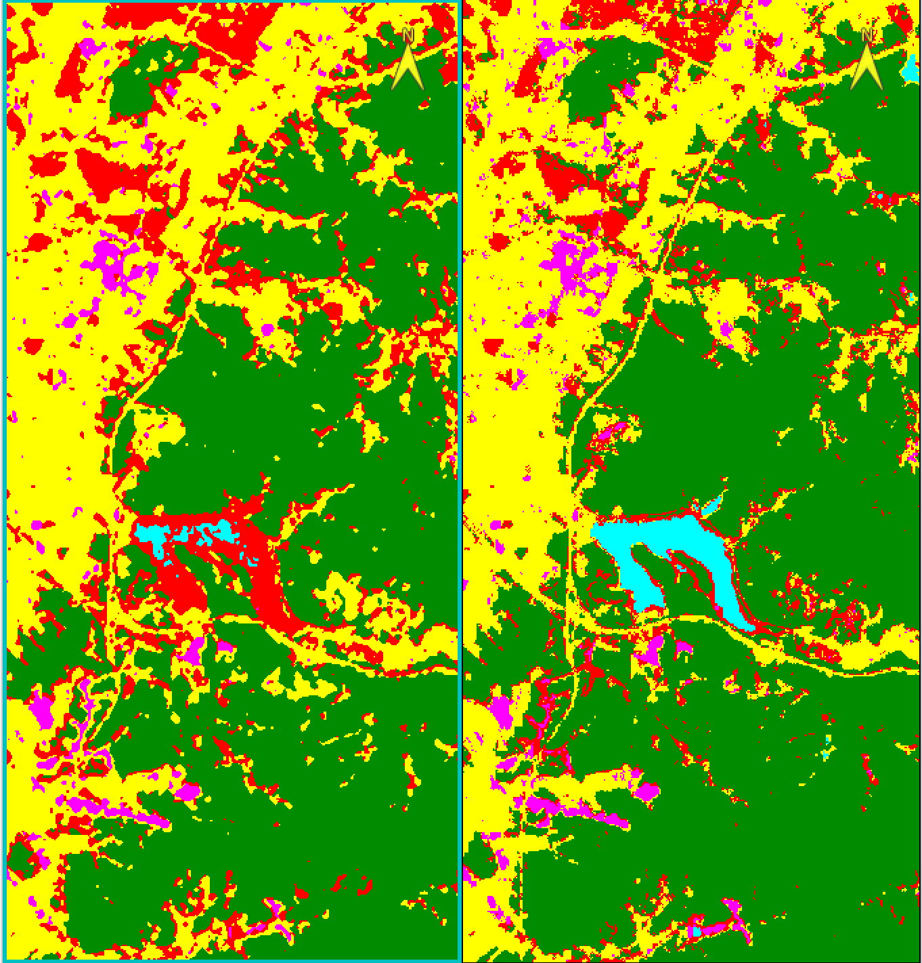
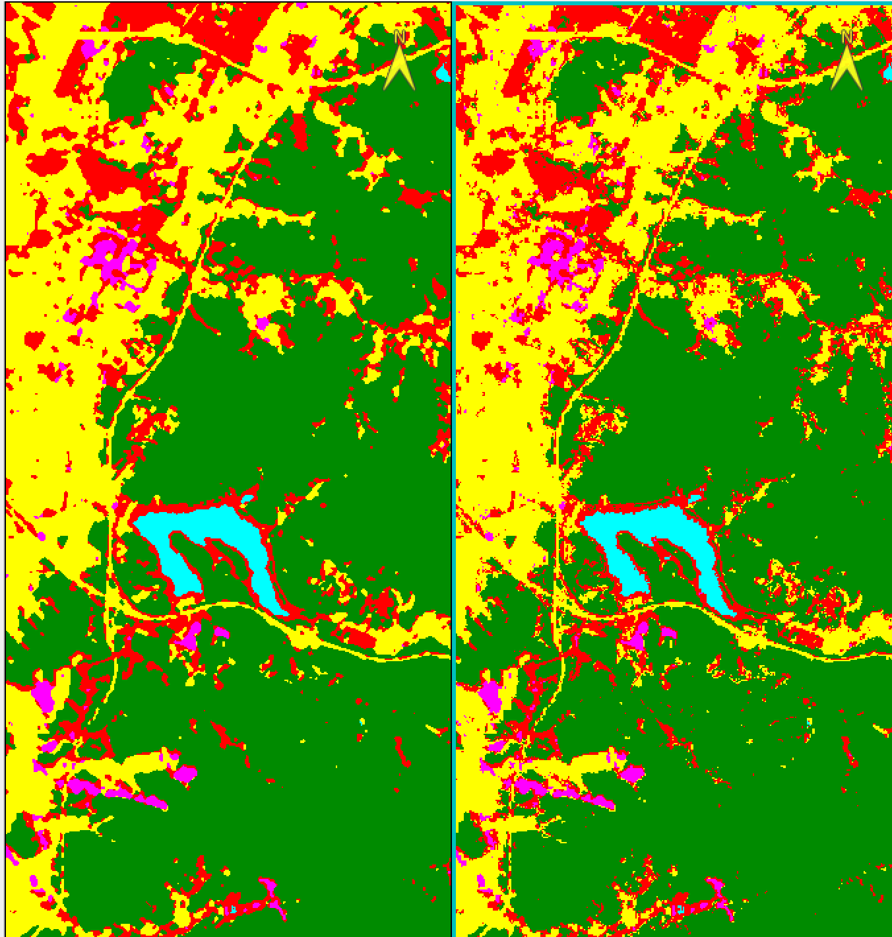
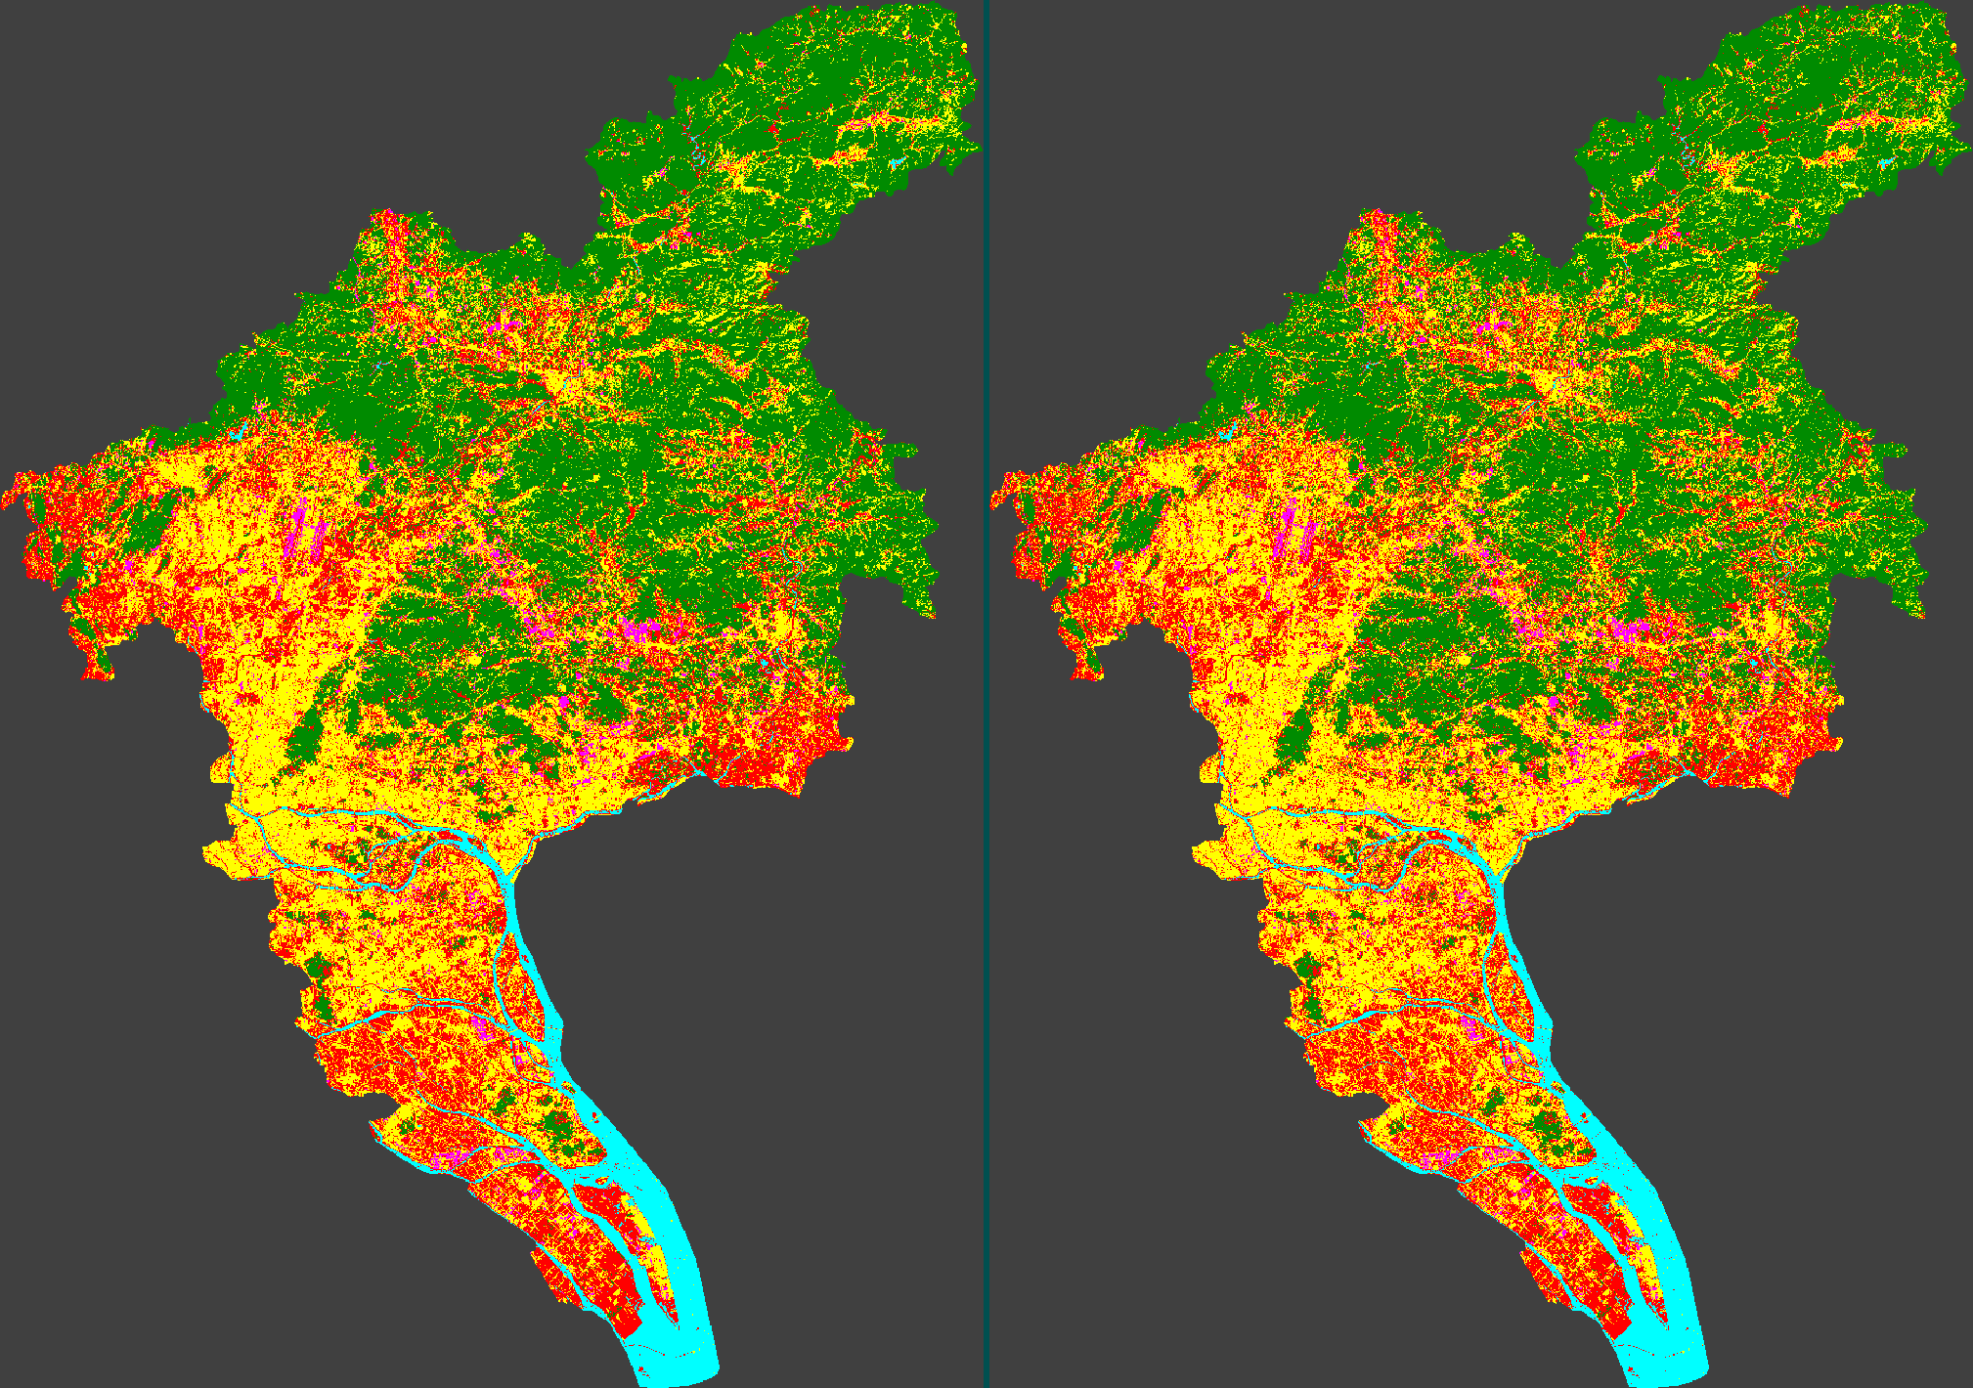
分类结果噪声处理
Majority 3 × 3 后处理可以减少椒盐噪声，但也会平滑真实边界。
最大似然法
SVM
神经网络
评价：后处理适合做制图优化，不能替代重新选样本或重新分类。
广州 Landsat 8 监督分类展示
06

Slide 7
精度评价结果
验证样本下神经网络最高，但局部图像仍需单独判断。
方法 | OA | Kappa | 结论
最大似然法 | 94.9920% | 0.9348 | 精度最低，图斑最碎
SVM | 96.5889% | 0.9556 | 视觉上水体保持较好
神经网络 | 98.5637% | 0.9814 | 验证样本下最高，但局部有误分
关键提醒
OA 高不代表每个局部都正确
水体精度高可能受验证点位置影响
需要结合原始影像解释误差
本实验结论不能只按 OA 排名，还要看图斑噪声、边界和典型误分。
广州 Landsat 8 监督分类展示
07

Slide 8
主要混分区域与原因
误分集中在光谱相近或混合像元严重的位置。
典型区域 | 表现 | 主要原因
江岸城市混合区 | 水体边缘、城镇、耕地/裸地互相混分 | 岸线、桥梁、建筑、绿地和浅水混在 30 m 像元内
山地水库区 | 主水体与库岸、阴影、谷地开阔区混分 | 阴影、水深变化、浑浊水、裸地和道路光谱相近
城郊过渡带 | 耕地、植被、裸地边界不稳定 | 季节、湿度、裸土和低密度建设用地相似
广州 Landsat 8 监督分类展示
08

Slide 9
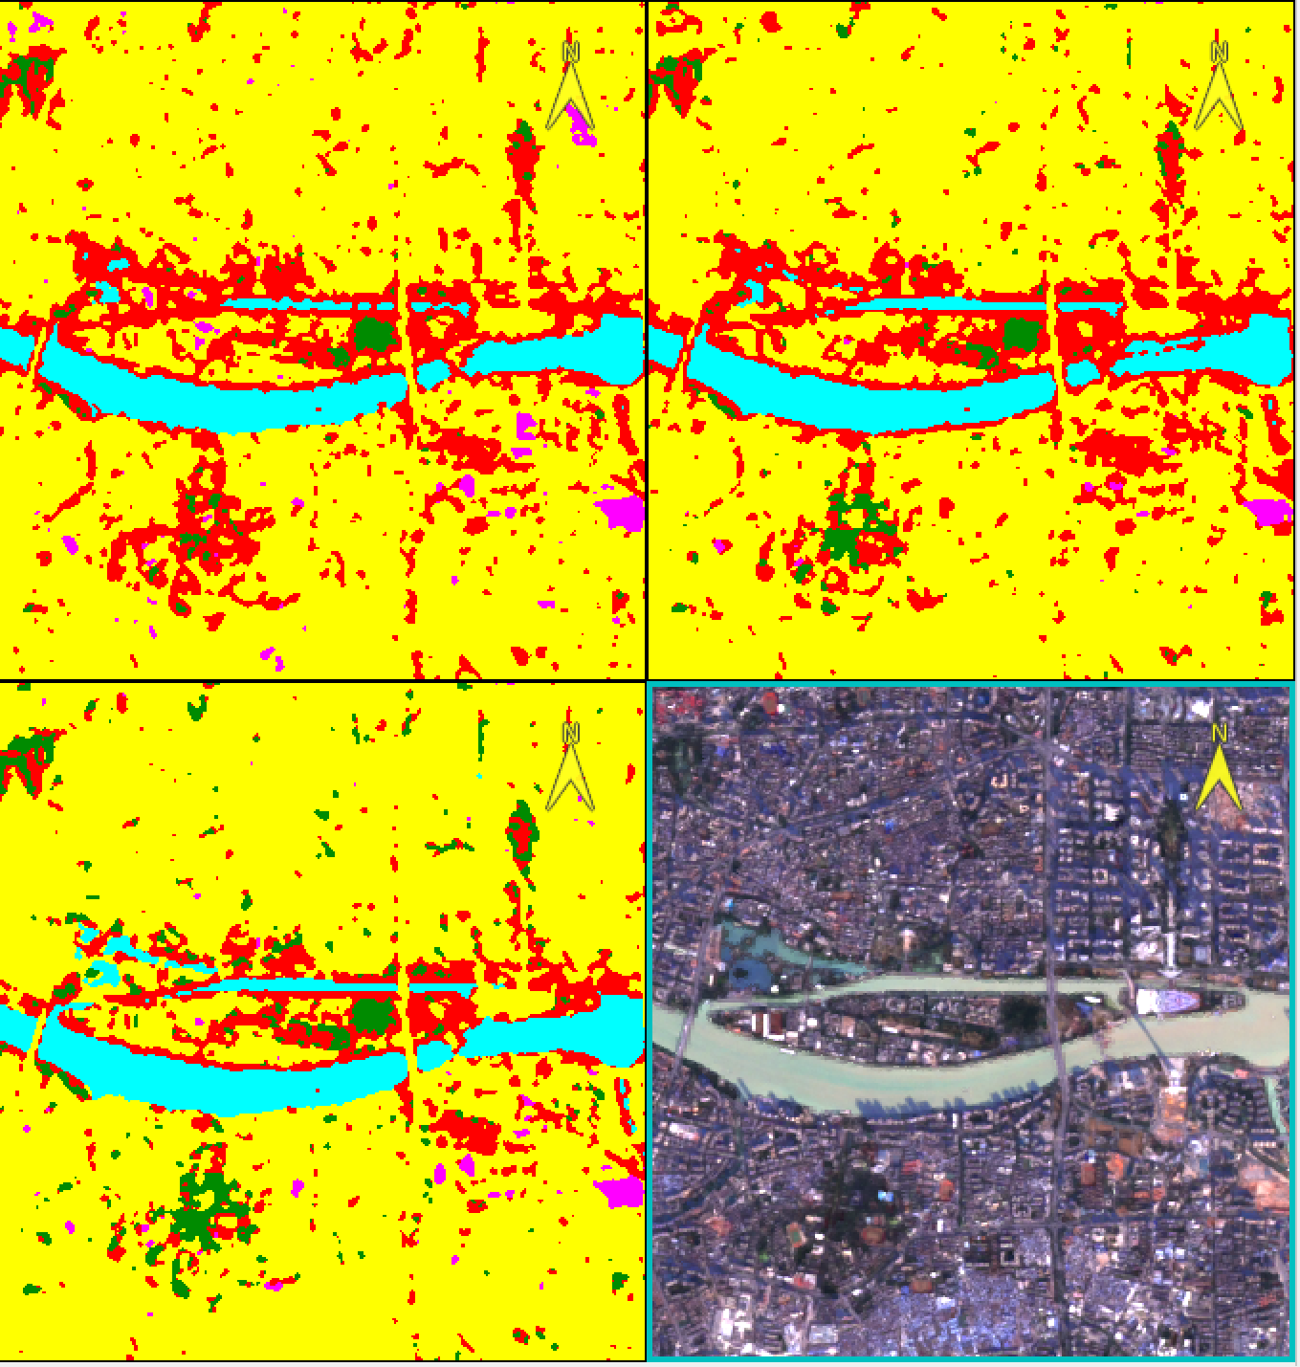
典型误分案例 1：江岸城市混合区
左上 MAX；左下 SVM；右上 NET；右下原始影像。
主体水体大致能识别，但岸线附近不稳定
江边城镇、道路、绿地、裸地和浅水混在一起
三种方法都存在局部误分，不宜只按总体精度判断
这个案例说明：城市混合像元是广州分类难点
广州 Landsat 8 监督分类展示
09

Slide 10
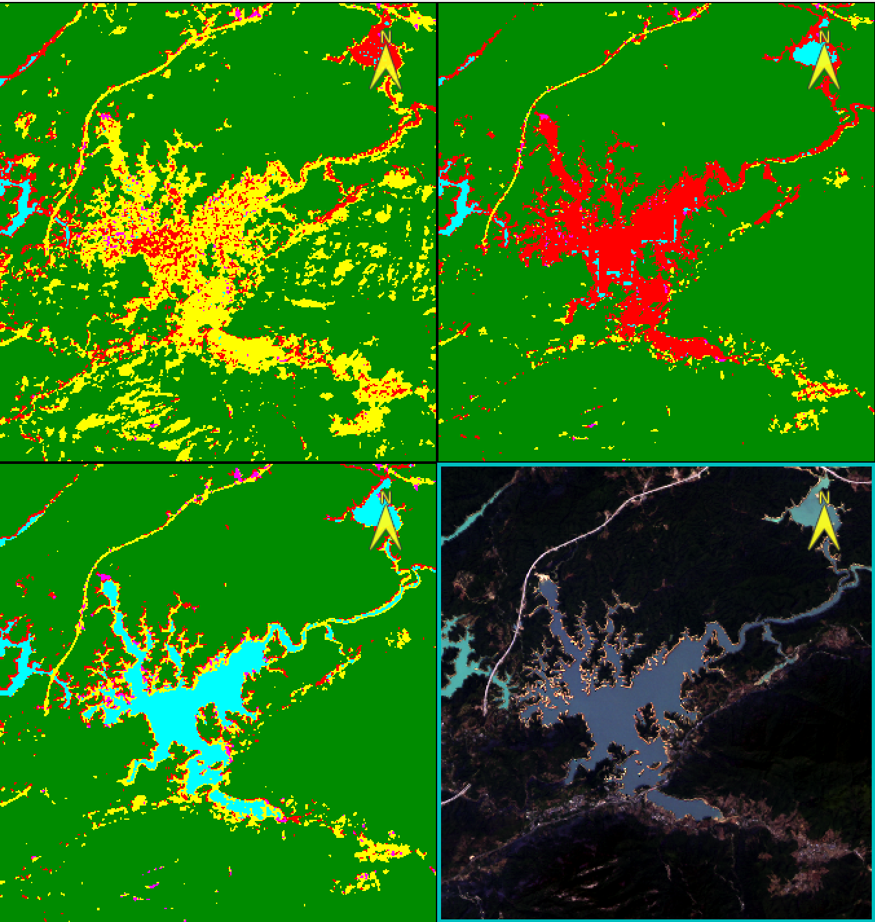
典型误分案例 2：山地水库区
这张图说明总体精度高的方法，局部也可能不可靠。
MAX：黄色/红色斑块碎，局部混分明显
SVM：主水体轮廓相对最好，但岸线仍混分
NET：图斑较平滑，但部分水库/谷地区域被判为耕地
可能原因：阴影、水深、浑浊度、库岸混合像元
广州 Landsat 8 监督分类展示
10

Slide 11
总体评价：好就好，坏就坏
本次结果适合作为方法对比实验，不宜直接当作高精度土地覆盖图。
最大似然法
SVM
神经网络
较差
相对最稳
指标最好但局部翻车
图斑最碎，城镇/耕地/裸地混分明显。
局部水体轮廓保持较好，但岸线和阴影仍有误分。
OA 最高，但江岸和水库局部仍出现不合理分类。
一句话：流程完整，结果有参考价值；但样本代表性不足导致局部误分明显。
广州 Landsat 8 监督分类展示
11

Slide 12
后续改进方向
如果要把结果真正改好，核心不是后处理，而是样本和特征。
优先修改
本次报告立场
补充难点 ROI：浅水、浑浊水、阴影水体、库岸
验证样本覆盖江岸、库岸、城郊过渡带
加入 NDWI/MNDWI 等水体指数
必要时合并光谱高度相近的类别
承认局部误分
区分总体精度和局部视觉效果
把结果作为方法对比，而不是最终制图成果
说明误差来源和改进路径
结论：监督分类完成，但广州复杂地物下仍需更好的样本设计和水体特征增强。
广州 Landsat 8 监督分类展示
12

